Slide 1
移动网络自优化与多目标优化文献汇报
——20220918组会
▶ 汇报人：黄 蕾

Slide 2
目 录
1
A Digital Twin Approach for Self-optimization of Mobile Networks
2
Learning to Optimize: Reference Vector Reinforcement Learning Adaption to Constrained Many-Objective Optimization of Industrial Copper Burdening System
3
组内成员进度汇报
Notes:
下面我将从这五个个部分展开对论文内容进行详细阐述，分别是：

Slide 3
1
壹
Part One
移动网络自优化的数字孪生方法
Notes:
首先简单介绍本课题的研究背景与研究现状

Slide 4

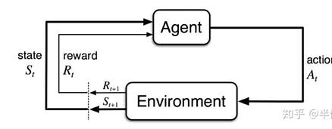

A Digital Twin Approach for Self-optimization of Mobile Networks
1.1 研究背景
现有移动无线网络优化方法的局限性
专家知识
强化学习
数字孪生
人类经验: 高劳动力成本、
无法适应高维动态变化
获取样本难度大、时间成本高
模型迭代时须与网络交互，有网络性能恶化的风险
对动态不可控环境存在训练模型偏差、数字孪生偏差

Slide 5
A Digital Twin Approach for Self-optimization of Mobile Networks
1.2 场景
Massive-MIMO 权值优化场景
专家知识
+
强化学习
+
数字孪生
地形复杂
实现性能增益
保证决策的安全性
场景特点
码本空间巨大
用户分布动态变化

Slide 6
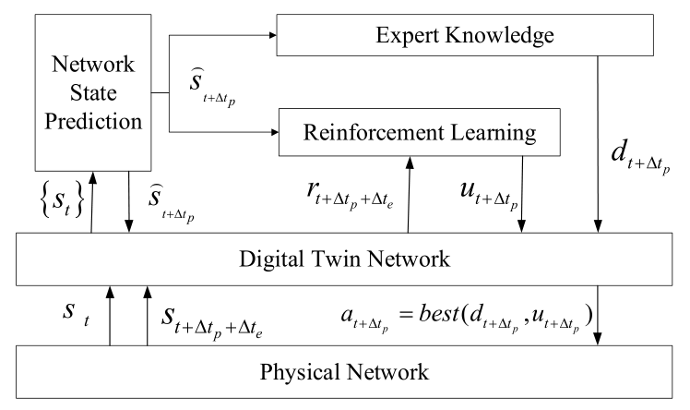
A Digital Twin Approach for Self-optimization of Mobile Networks
1.3 无线网络自优化技术框架
基于状态预测的主动优化
不断优化的效果基线
安全和效果兼顾的决策下发
2
1
4
3

Slide 7
A Digital Twin Approach for Self-optimization of Mobile Networks
1.4 实验仿真分析
Massive-MIMO 天线参数配置
Conv
LSTM
波束配置表
性能指标
最差 5% 用户的平均 RSRP
所有用户的平均 RSRP
用户覆盖率
RL：A3C算法

Slide 8
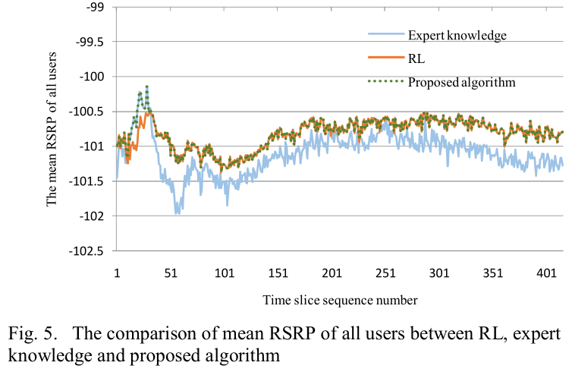
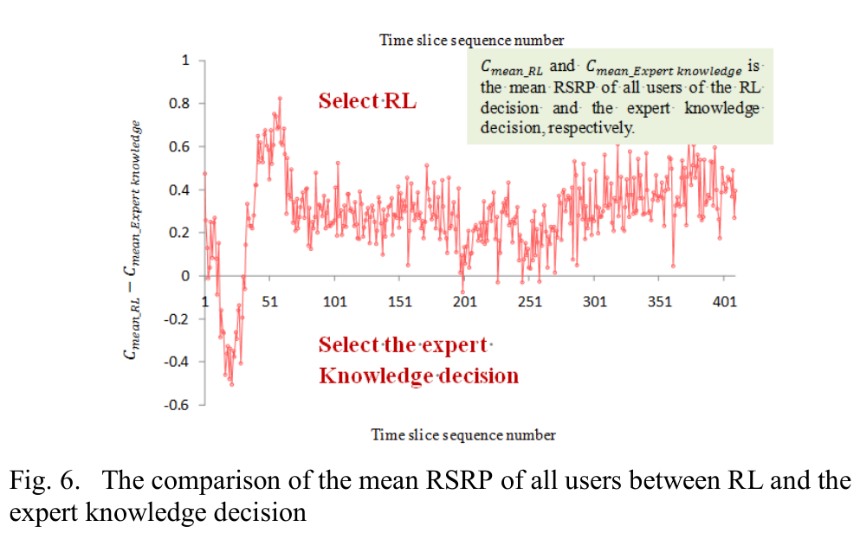
A Digital Twin Approach for Self-optimization of Mobile Networks
1.5 实验结果
在大多数情况下，RL 决策优于专家知识，但对于初始阶段和第 200 到第 300 中间的一些用户分布，专家知识的表现优于RL

Slide 9
A Digital Twin Approach for Self-optimization of Mobile Networks
1.6 挑战以及优化方向
5G网络中的挑战
5G UE对最小化路测（MDT）技术的支持还不成熟，阻碍了用户位置的采集
网络状态获取效率低，准确度较差
gNB分布式单元(DU)中存储和计算资源有限，模型无法有效地在线更新
优化方向
在线模型优化: 研究在线学习算法，有效解决概念漂移问题
数字孪生优化: 动态添加数据，保持状态与物理网络同步

Slide 10
2
贰
Part Two
工业铜配料系统约束多目标优化的参考向量强化学习自适应

Slide 11
Learning to Optimize: Reference Vector Reinforcement Learning Adaption to Constrained Many-Objective Optimization of Industrial Copper Burdening System
2.1 研究背景
现有多目标优化方法的局限性
MOEAs
目标数量增加后，
存在DR、ADP问题
MOEA/Ds
处理PF形状不规则的优化场合存在困难
其他自适应优化算法
不能有效调整参考点分布
难以识别需及时调整的
参考向量
solution
solution
将多目标任务进行分解
调整RV以适应进化过程中的问题特征

Slide 12
Learning to Optimize: Reference Vector Reinforcement Learning Adaption to Constrained Many-Objective Optimization of Industrial Copper Burdening System
2.2 场景
工业铜原料配比优化场景
原材料成本最小化
总库存成本最小化
受约束的MaOP问题
多目标
旧料再利用最大化
杂质最小化
目标数量多
PF形状不规则
总烧损最小化
场景特点
配料标准约束
存储容量约束
多约束
有效装料重量约束
上料时间和重量约束

Slide 13
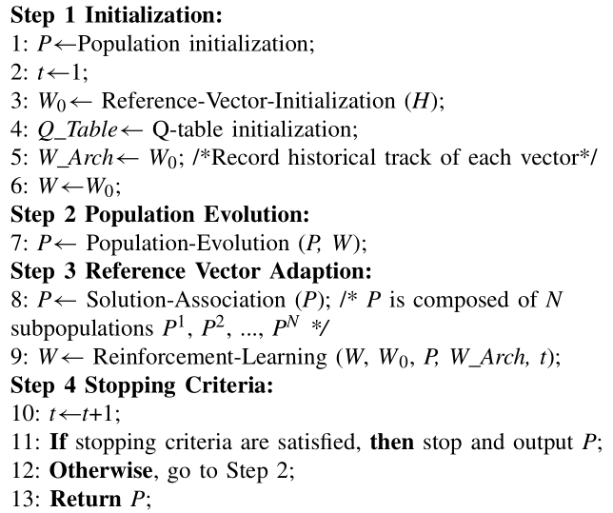


Learning to Optimize: Reference Vector Reinforcement Learning Adaption to Constrained Many-Objective Optimization of Industrial Copper Burdening System
2.3 RVRL-EA
初始化
种群进化
解关联
RVRL 自适应
初始化种群、参考向量、Q表
种群进化
包含交配选择、后代生产和种群更新
种群中每个解都关联一个参考向量
用惩罚边界交叉 (PBI) 方法评估其收敛性和多样性
解关联
衡量方式: 当且仅当两个解之间的锐角在所有参考向量中最小时才相关联

Slide 14
Learning to Optimize: Reference Vector Reinforcement Learning Adaption to Constrained Many-Objective Optimization of Industrial Copper Burdening System
2.3 RVRL-EA
初始化
种群进化
解关联
RVRL 自适应
参考向量自适应 = RL+EoD
RL
策略: 将参考向量自适应决策过程建模为顺序决策过程
目标: 根据环境反馈从当前的算子中为每个演化状态确定一个最优算子
EoD
通过学习聚类活跃参考向量的分布信息来采样，以获得新的试验参考向量

Slide 15
Learning to Optimize: Reference Vector Reinforcement Learning Adaption to Constrained Many-Objective Optimization of Industrial Copper Burdening System
2.3 RVRL-EA
初始化
种群进化
解关联
RVRL 自适应
RL算法
State
s 1：只有一个非支配个体相关联。
s 2：没有个体相关联。
s 3 : 不止一个非支配个体相关联。
Action
a1: 再生算子
a2: 重定位算子
s 4：只有一个被支配的个体相关联。
s 5 : 不止一个被支配的个体相关联。
s 6：非支配个体和支配个体相关联。
a3: 返回算子
a4: 状态保持算子
Reward
两次迭代之间关联个体数量的相似度

Slide 16
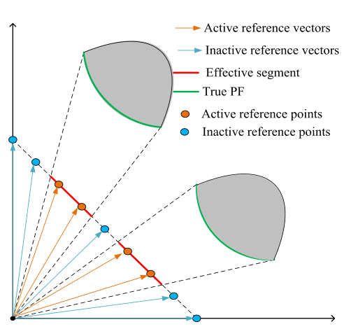
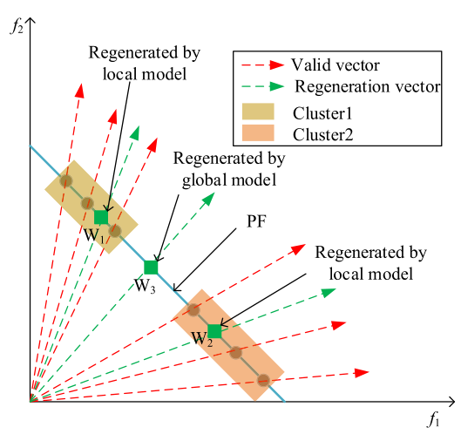
Learning to Optimize: Reference Vector Reinforcement Learning Adaption to Constrained Many-Objective Optimization of Industrial Copper Burdening System
2.3 RVRL-EA
初始化
种群进化
解关联
RVRL 自适应
EoD 参考向量采样部分
聚类
对当前活跃的参考点进行聚类，通过聚类获得不规则PF的分布特征信息
EoD 学习模型
学习多个簇的局部分部信息->构建局部直方图模型
学习所有点的分布->构建全局直方图模型
采样
从局部、全局直方图模型中采样，生成新的参考点
增加对不规则PF的适应性

Slide 17
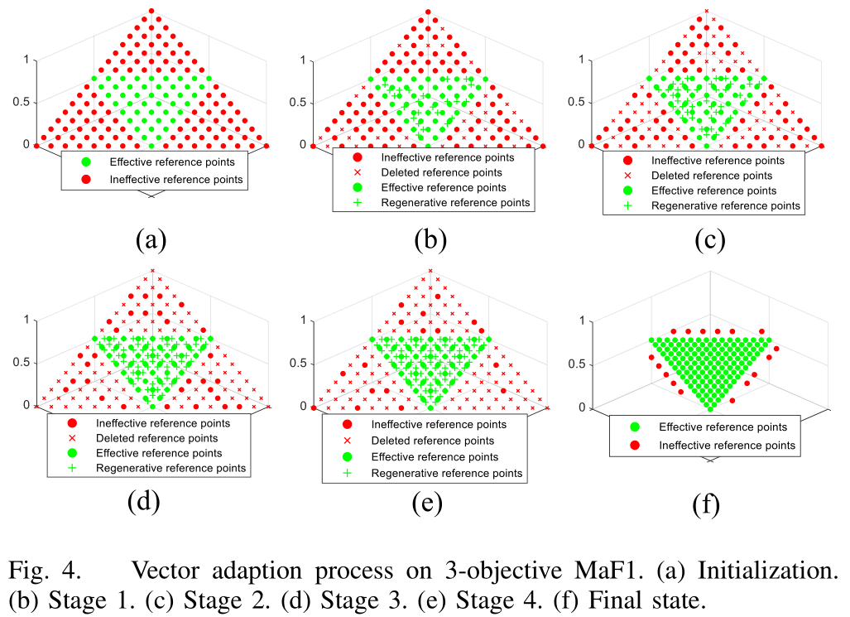
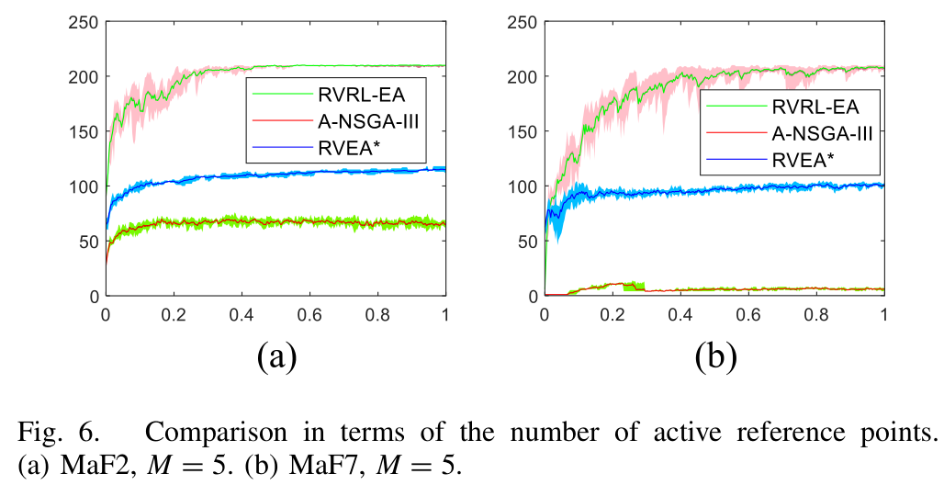
Learning to Optimize: Reference Vector Reinforcement Learning Adaption to Constrained Many-Objective Optimization of Industrial Copper Burdening System
2.4 实验结果
随着强化学习的进行，活跃点的数量不断增加，这些点逐渐拟合到倒三角部分，适应实际PF
RVRL-EA 在每次迭代中生成更多的活跃参考点

Slide 18
文献
Deng J, Zheng Q, Liu G, et al. A Digital Twin Approach for Self-optimization of Mobile Networks[C]//2021 IEEE Wireless Communications and Networking Conference Workshops (WCNCW). Nanjing, China: IEEE, 2021: 1-6.
1
2
Ma L, Li N, Guo Y, et al. Learning to Optimize: Reference Vector Reinforcement Learning Adaption to Constrained Many-Objective Optimization of Industrial Copper Burdening System[J]. IEEE Transactions on Cybernetics, 2021: 1-14.

Slide 19
3
叁
Part Three
组内成员进度汇报
Notes:
首先简单介绍本课题的研究背景与研究现状

Slide 20
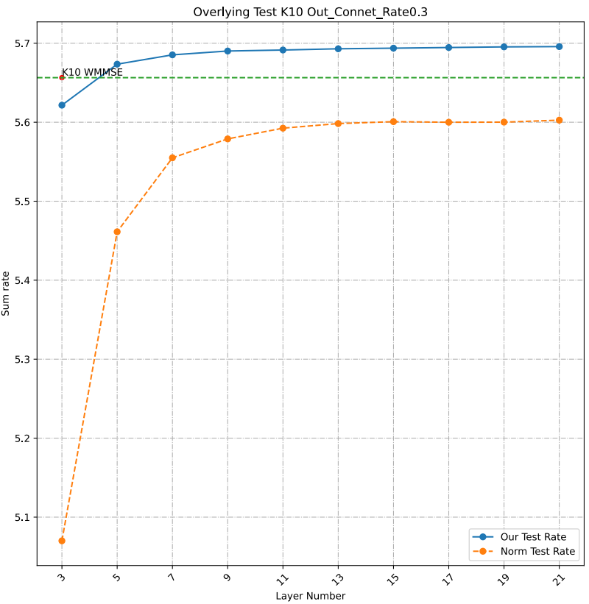
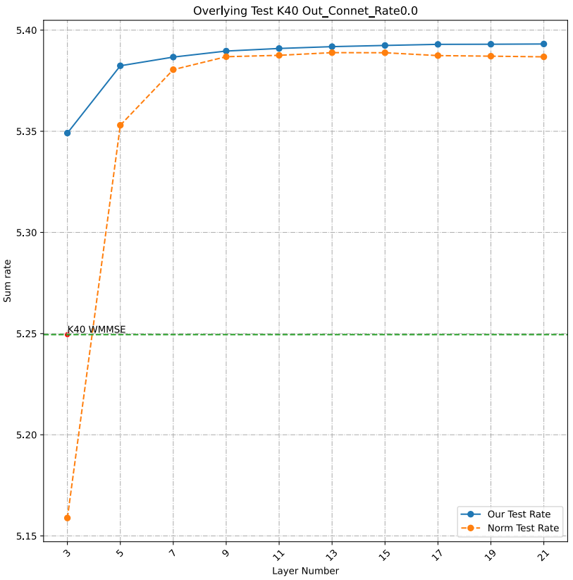
杨浩本周工作
1
英文初稿完成4章，目前在写 数值实验
针对文章与按需服务的关系，增加一个实验，
可以根据任务需求调整计算时延
2

Slide 21
谢谢
Thanks
厚德 求真 励学 笃行

